Slide 1


Название проекта:
Цифровой двойник магнитного поля постоянных магнитов с дополненной реальностью
Команда проекта:
1.Никитин Сергей ПСЖ.3-23-2
2.Леонтьев Данил ПСЖ.3-23-2
3.Кудряшева Вероника ПСЖ.3-23-2
4.Келлер Светлана ПСЖ. 3-23-1
5.Матуев Михаил ПСЖ.3-23-2

Slide 2

Проблема
Проблемой учебных заведении является низкое качества информации, которой недостаточно для понимания учебного материала
Причинами проблемы является:
- Отсутствие практики (нет каких либо стендов для нее);
- Высокая цена на стенды для практики;
- Сложные темы для которых требуется несколько уроков для объяснения;

Slide 3
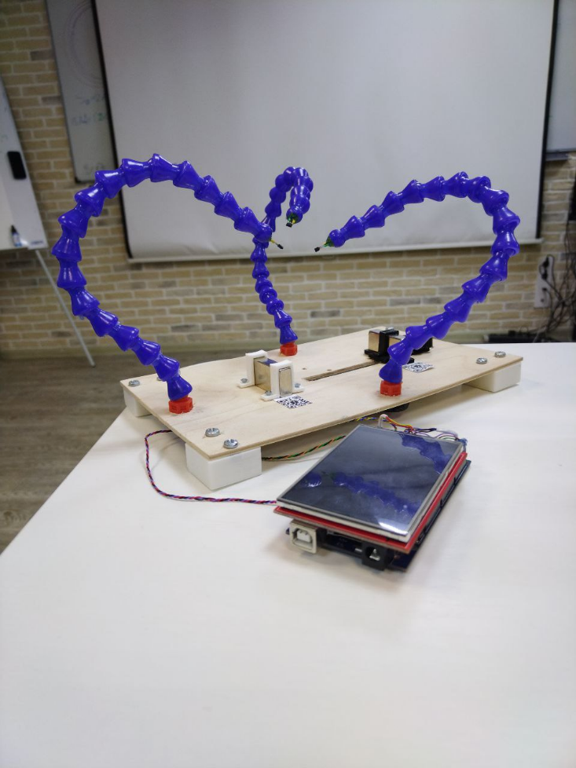
Решение
Решением станет наш учебный стенд для повышения понимание тем по физики
    - Стенд “Цифровой двойник магнитных полей” предназначен для образовательных целей по темам физики “Магнитные поля”
    - Его функцией является показать работу, активность и изменение магнитных полей на практике что способствует лучшему понимания тем по физики

Slide 4
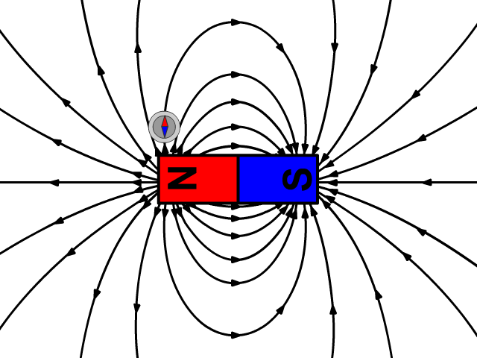
Решение
Технические характеристики
Цифрового двойника
Конструкция состоит: 2 магнита, 3 датчика холла, плата, корпус, “рельса”;
Корпус будет выполнен из пластика на 3D принтере;
В плату встроен экран для наблюдения изменения магнитных полей в реальном времени.

Slide 5
Рынок
На рынке есть аналоги стендов для школ но их цена желает лучшего
SOM – тот объем который 100% сможет закупать(29% от SAM)
SAM – тот рынок который сможет закупать без отрицание примерно 30% от TAM
TAM – количество учебных заведений * цена стенда
PAM – количество учебных заведений(школ колледжей лицеев) + те что будут построены в ближайшие годы * цена стенда
SOM
SAM доступный объем рынка
TAM общий объем рынка
    SOM - 23 523 000
    SAM - 59 640 000
    TAM - 248 580 000
    PAM - 258 460 000
PAM потенциальный объем рынка

Slide 6
Конкуренты и наши преимущества
Параметр | Создаваемый продукт | Основные конкуренты
Наименование | «Цифровой двойник магнитного поля» | «НАУ-041» | «КОМПЛЕКТ УЧЕБНО-ЛАБОРАТОРНОГО ОБОРУДОВАНИЯ»
Простота применения | Да | Да | Нет
Стоимость | 5000 | 3200 | 105000
Наблюдение за изменением показателей в реальном времени | Да | нет | нет
Большая функциональность | Да | нет | нет
Страна-производитель | Россия | Россия | Россия

Slide 7

Бизнес-модель
2. Проблема и существующие альтернативы Проблемой учебных заведении является низкое качества информации, которой они доносят для понимания учебного материала | 4. Решение Решением станет наш учебный стенд, его функцией является показать работу, активность и изменение магнитных полей на практике что способствует лучшему понимания тем по физики | 3. Ценностные предложения Нашим покупателям мы предлагаем надежный, дешевый продукт, который позволит школам поднять уровень успеваемости и уменьшит время для объяснения сложных тем по физике. Характеристики Новизна Кастомизация Дизайн Функциональность Цена Мобильность Доступность | 9. Скрытое преимущество Преимущество нашего проекта является его себестоимость и новизна, так как магнитные поля на занятиях по большей части изучались только теоретически, в следствии его цены. | Сегменты клиентов Наш стенд предназначается для всех учебных заведений(школы среднего образования, частные школы, университеты, лицеи)
 |  |  | 5. Каналы Связь с клиентом может осуществляться через: Социальные-сети Интернет-почту Личные встречи Через онлайн звонок Продукт будет поставляться через оптовые закупки, или частные продажи.
 | 8. Ключевые ресурсы Для реализации продукта понадобится патент, его поддержка, человеческие ресурсы для реализации сборки, материал для изготовления корпуса, электронная начинка.
7. Структура издержек Самым важным является сборка стенда, потребуются людской ресурс разных профессий |  | 6. Потоки доходов Прибыль получается от частных покупателей и министерства образования Иркутска(гос.)

Slide 8
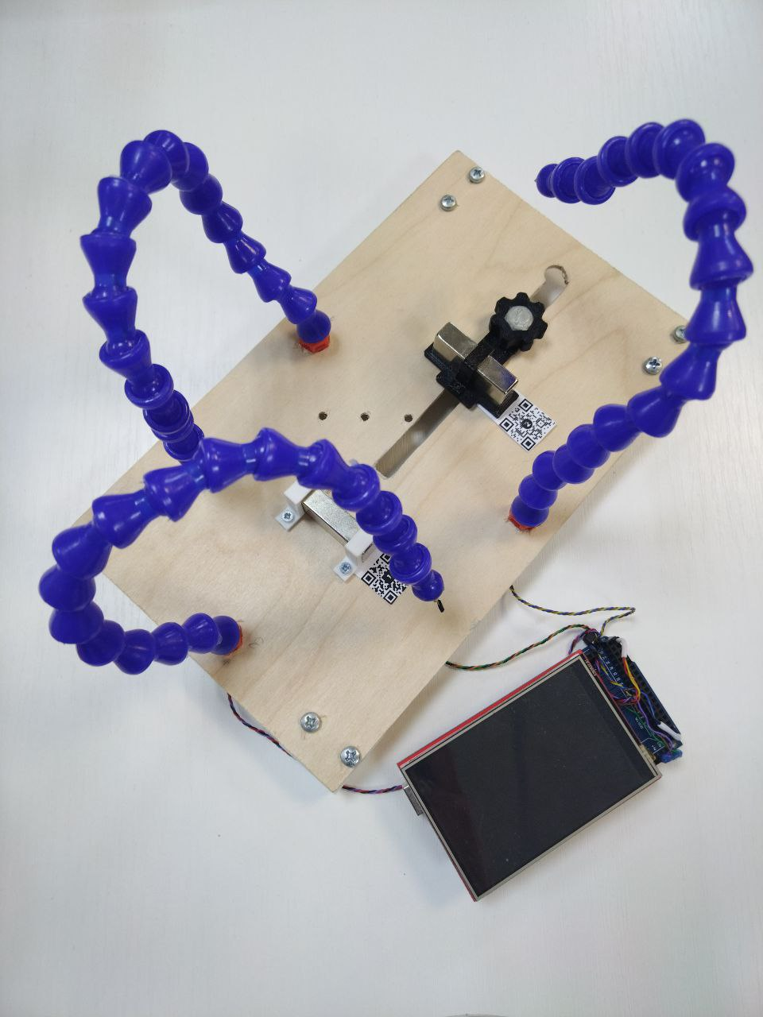
Текущие результаты
1
2
    На сегодняшний день стенд будет оснащен не дорогим пластиковым корпусом изготовленным на 3-D принтера
    В будущем наш стенд будет дорабатываться интерактивом для расширение функционала, а также увеличение эффективности.
3
1.Крепления датчиков Холла предназначены для передачи активности с магнитных полей
2.QR-коды показывают информацию о магнитах
с помощью специального приложения
3.Магниты
4. Блок смеха с экраном для отображения характеристик магнитов
5. Пластиковый корпус
4

Slide 9
Команда
ФИО | Роль в проекте, должность | Обязанности в проекте | Образование и регалии
Пронин Константин Евгеньевич | Руководитель проекта | Научное сопровождение проекта, продвижение, руководство, бизнес продвижение | Аспирант ИрГУПС
Никитин Сергей Дмитриевич | Технический специалист | Оформление результатов | Студент ИрГУПС
Леонтьев Данил | Технический специалист | Сборка и испытание прототипа | Студент ИрГУПС
Кудряшова Вероника | Технический специалист | Исследование рынка и конкурентов | Студент ИрГУПС
Матуев Михаил | Технический специалист | Сборка и испытание прототипа | Студент ИрГУПС
Келлер Светлана | Технический специалист | Сборка и испытание прототипа | Студент ИрГУПС

Slide 10

Финальный слайд-визитка
    Современные технологии являются комфортом обучающихся
    Выступающий: Никитин Сергей Дмитриевич
    Контакты: 89952546149
    Функциональный заказчик: Школы и вузы города Иркутска

